Slide 1
Ein Spiel zur Erkennung von Deepfakes zur Sensibilisierung der Nutzer durch Öffentliche Displays
Disputation
Anton Hantschmann
Institut für Informatik Ludwig-Maximilians-Universität München
Prüfer/in: Prof. Dr. Florian Alt
Betreuer/in: Doruntina Murtezaj, M.Sc.
Datum: 18.09.2025

Slide 2
Strong Start

Slide 3
Wichtige Konzepte und Technologien
Automatisierte Deepfake Erkennung
Public Displays
Deepfakes
Deepfake Erzeugung

Slide 4
Stand der Forschung
Deepfake Detection Wettbewerbe
Bildungsansätze
Menschliche Deepfake Erkennung

Slide 5
Was fehlt? Niedrigschwellige, öffentlich zugängliche Bildungsansätze

Slide 6

Forschungslücke
Diese Arbeit
Technische Erkennung
Bildungsansätze
Idee:
Ein Spiel zur Sensibilisierung und Verbesserung der Deepfake Erkennung auf öffentlichen Displays

Slide 7
Zentrale Forschungsfragen
Forschungsfrage 1:
Inwieweit hilft ein spielbasierter Ansatz auf einem Public Display bei der Erkennung von Deepfake-Videos, und wie tragen die vorgestellten Erkennungsstrategien zur Sensibilisierung der Menschen bei?
Forschungsfrage 2:
Wie nehmen Nutzer Public Displays zur Erkennung von Deepfake-Videos wahr?

Slide 8
Spielablauf

Slide 9
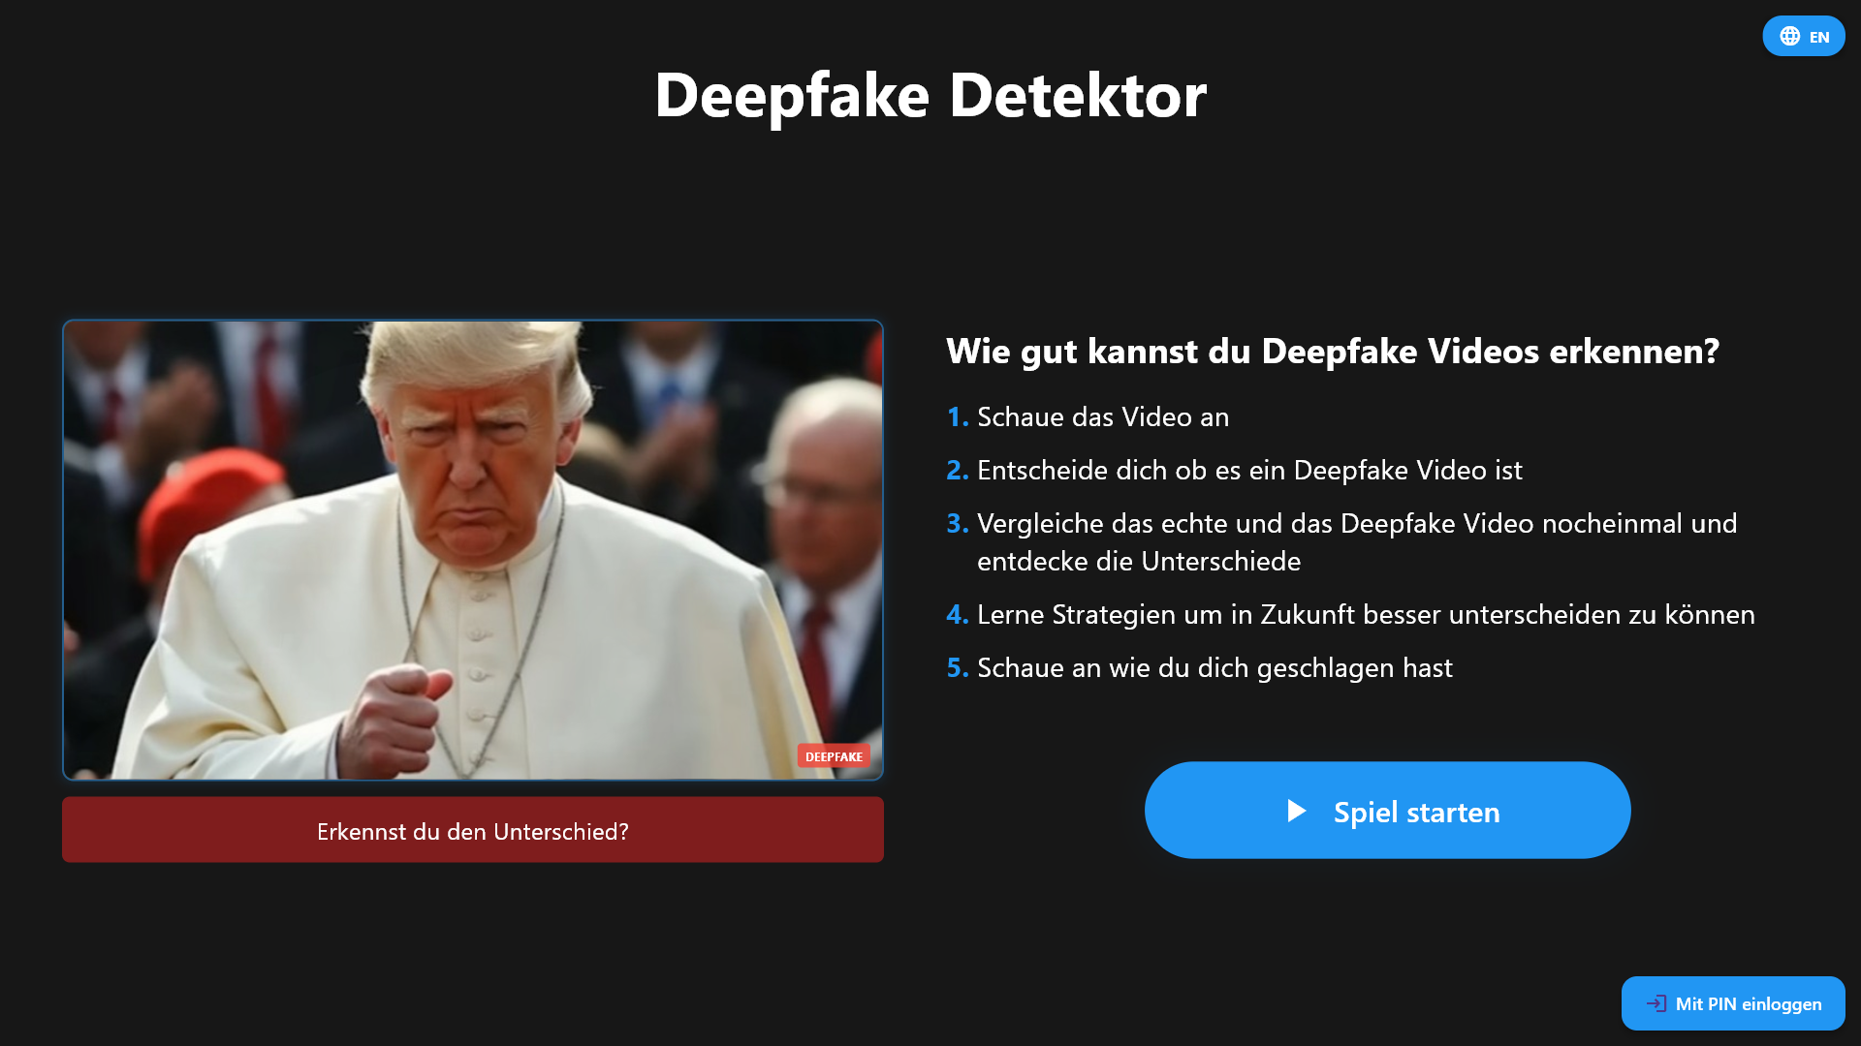

Slide 10
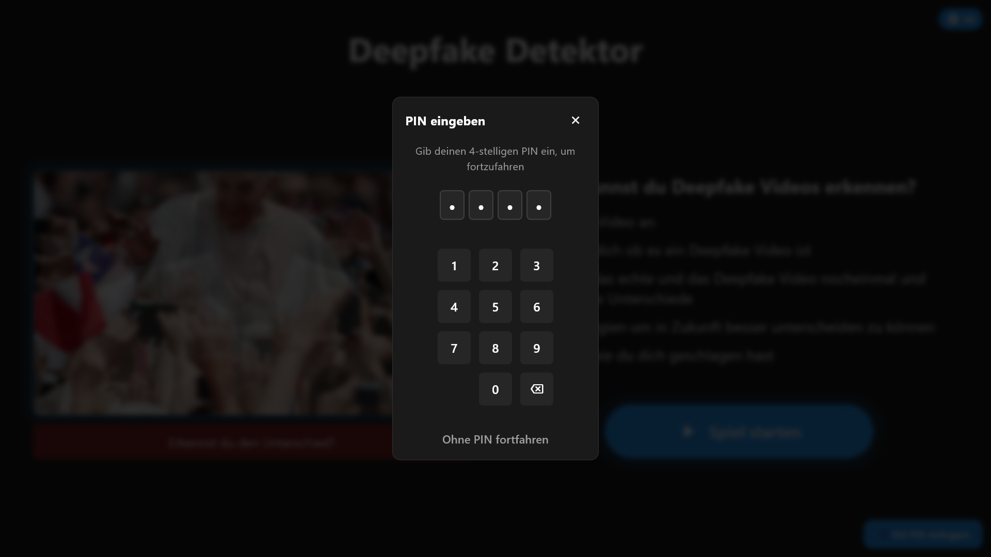

Slide 11
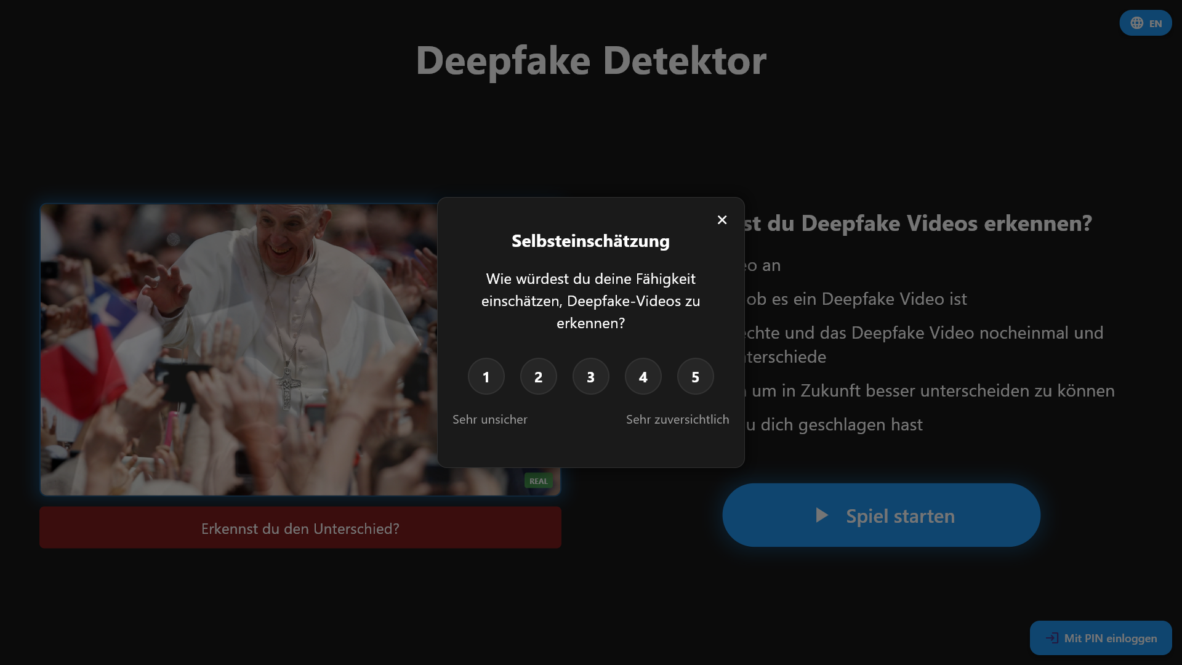

Slide 12
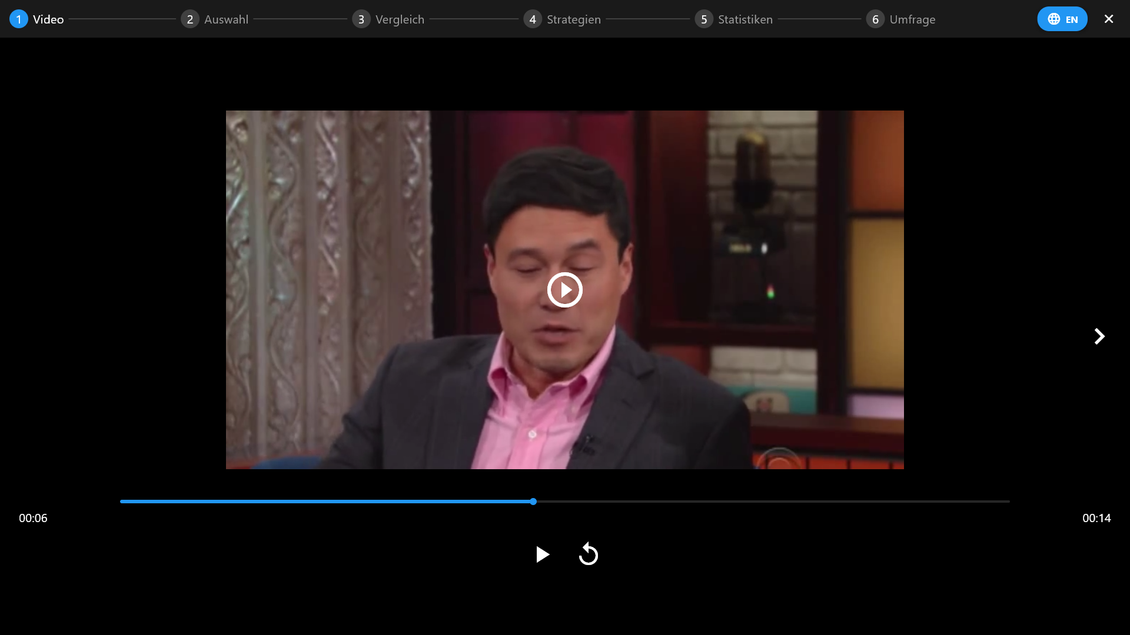
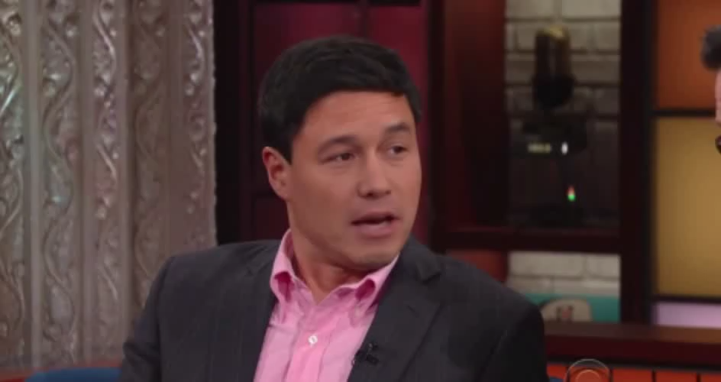

Slide 13
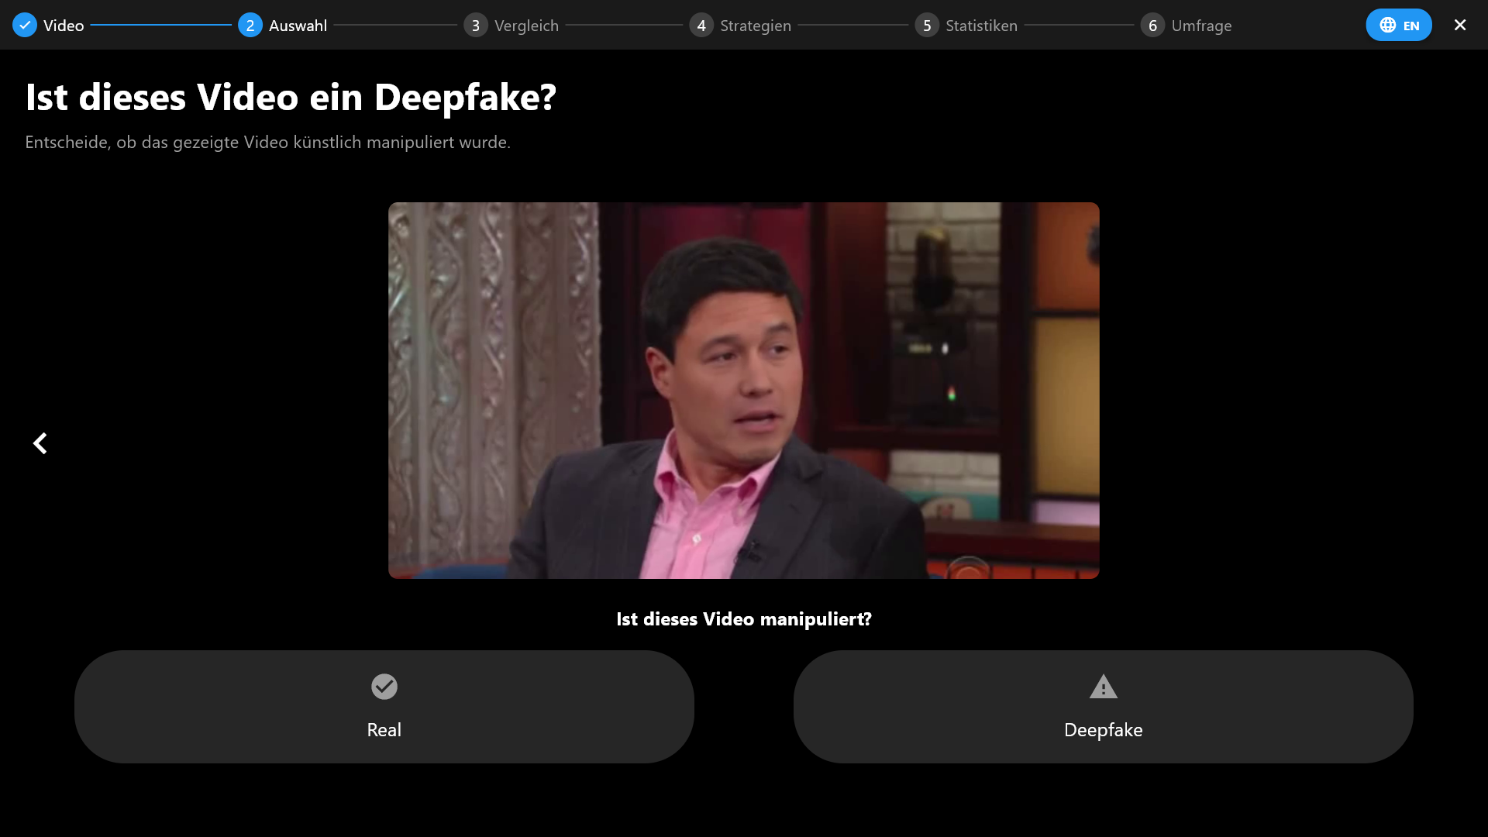

Slide 14
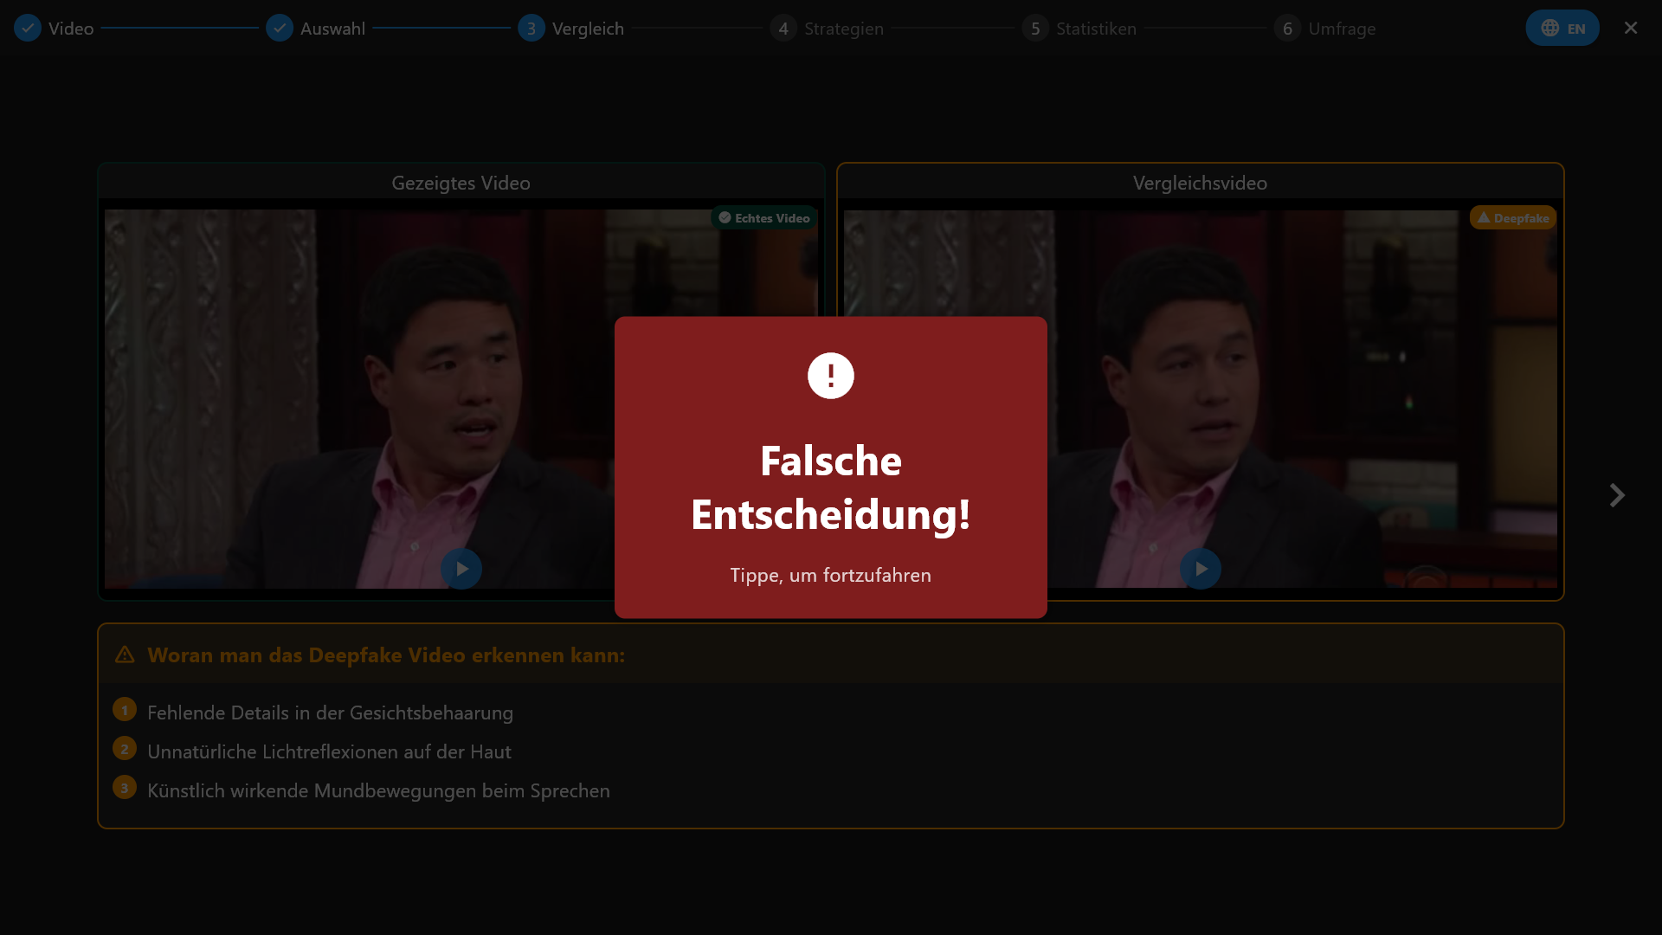

Slide 15
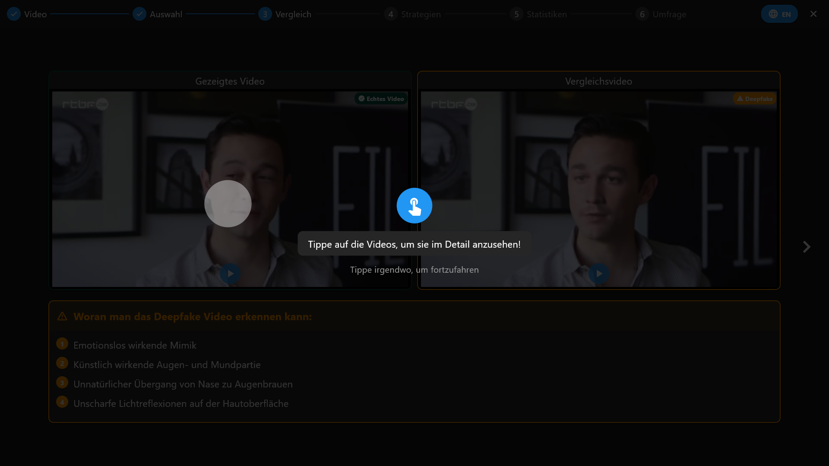

Slide 16
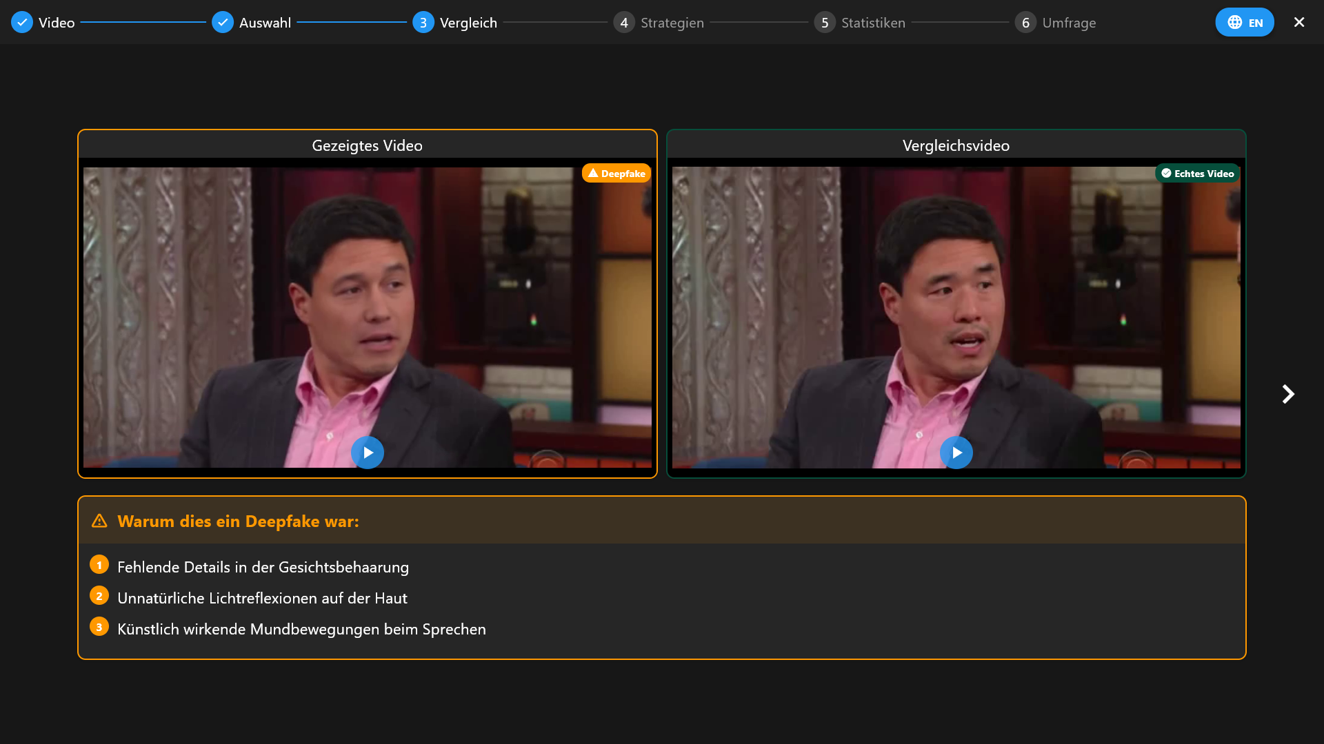

Slide 17
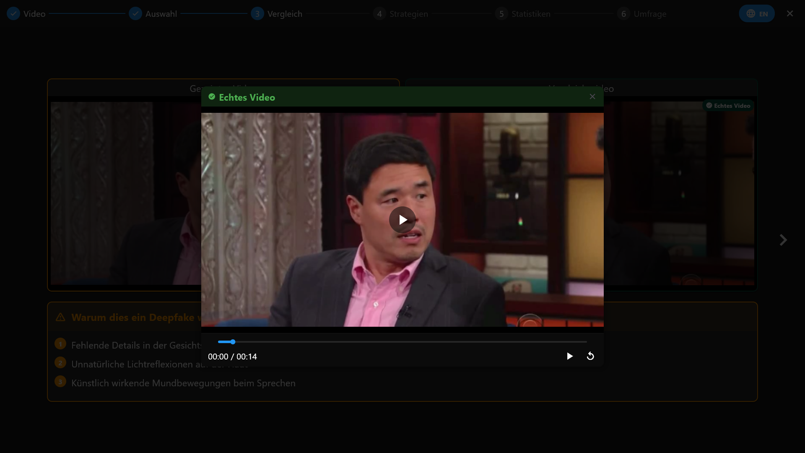

Slide 18
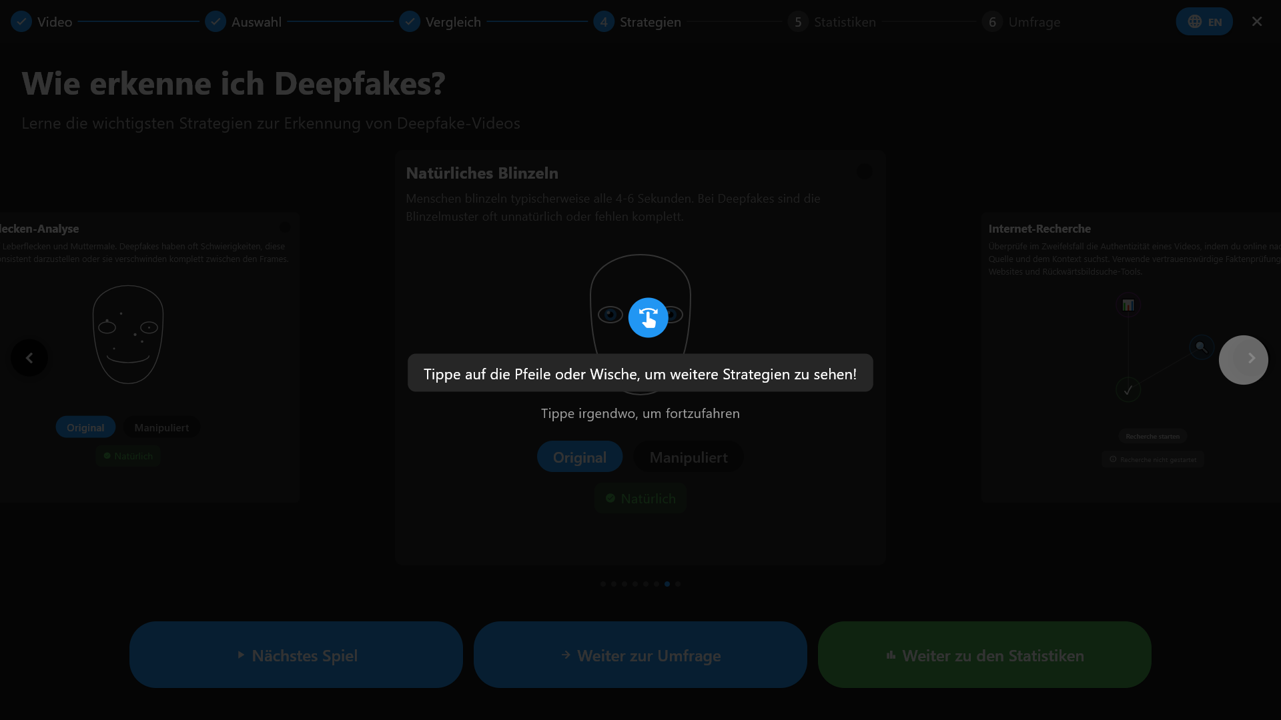

Slide 19
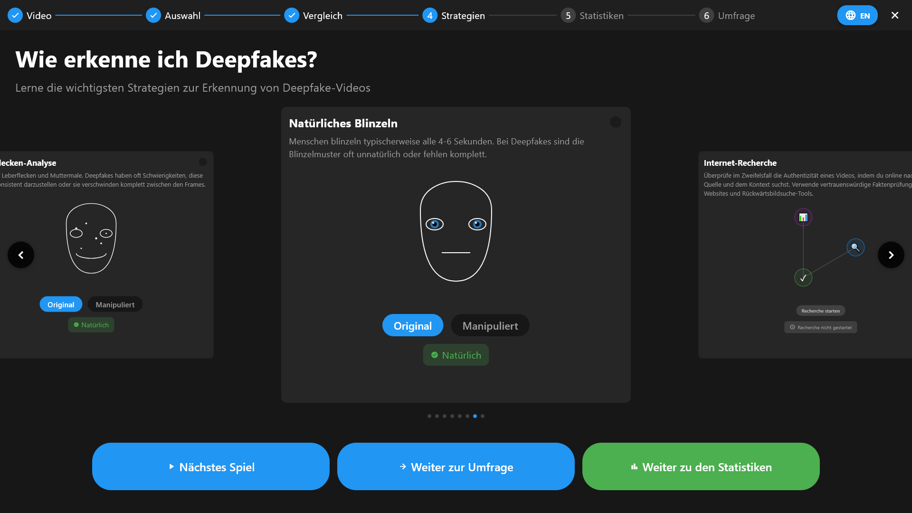

Slide 20
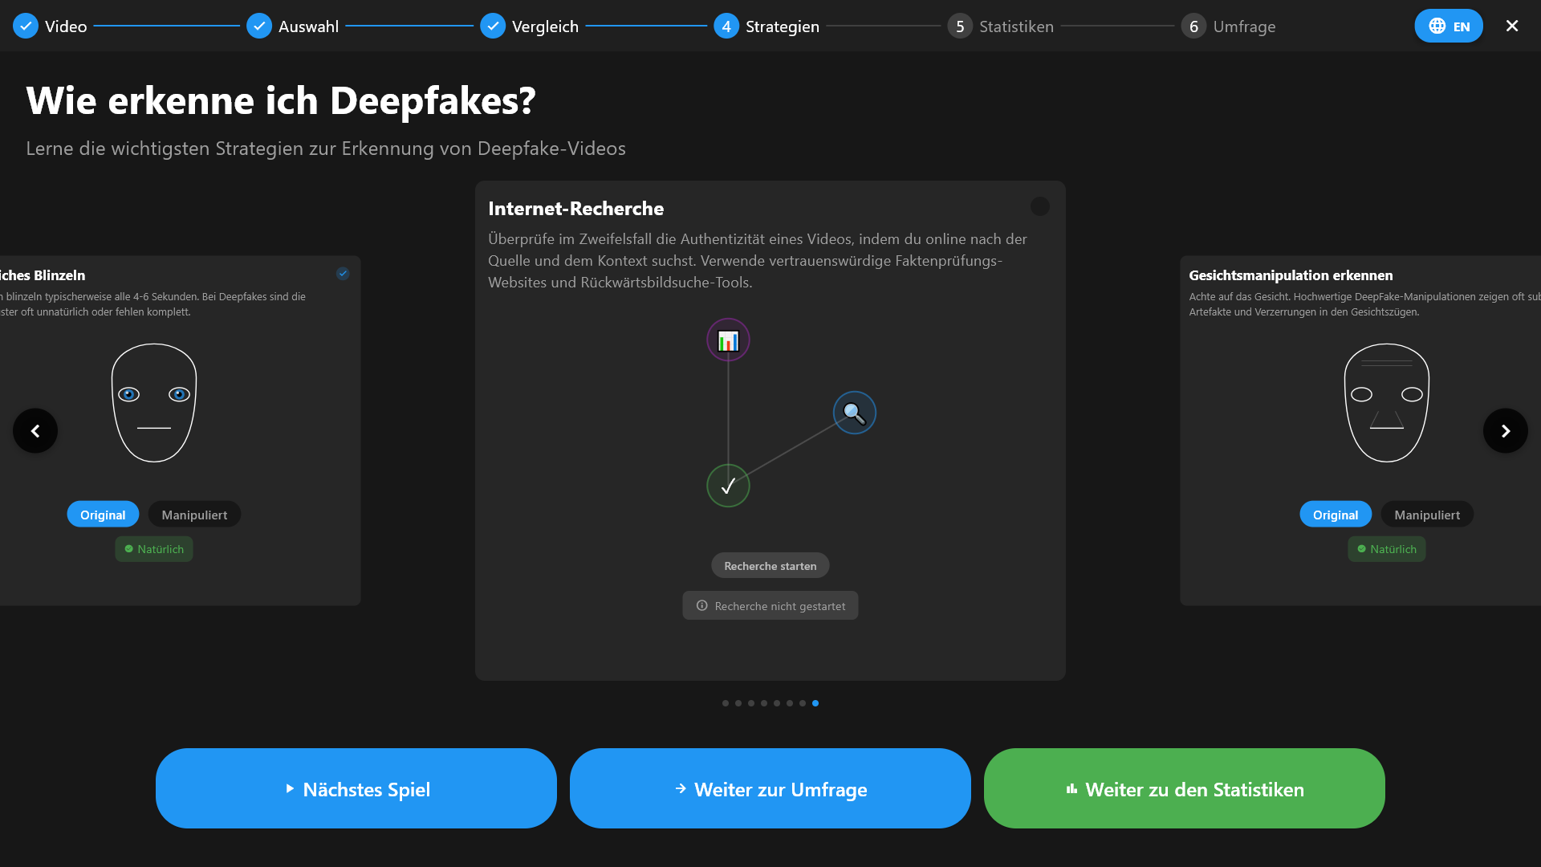

Slide 21
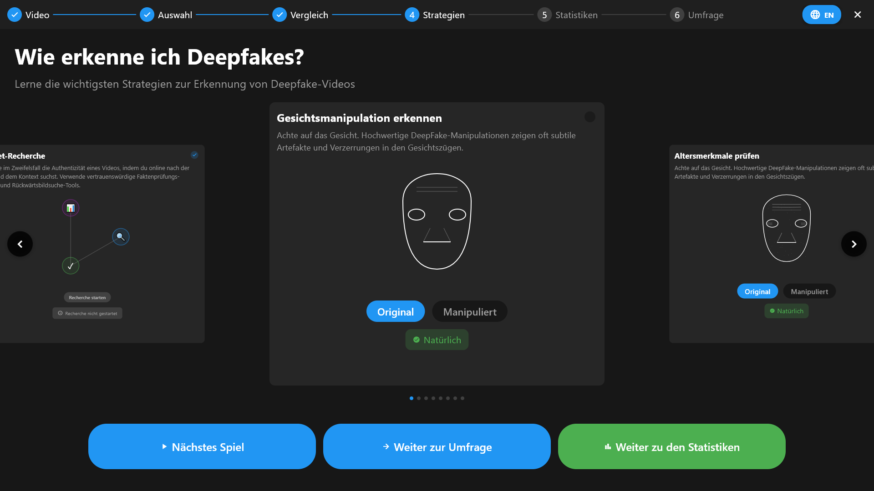

Slide 22
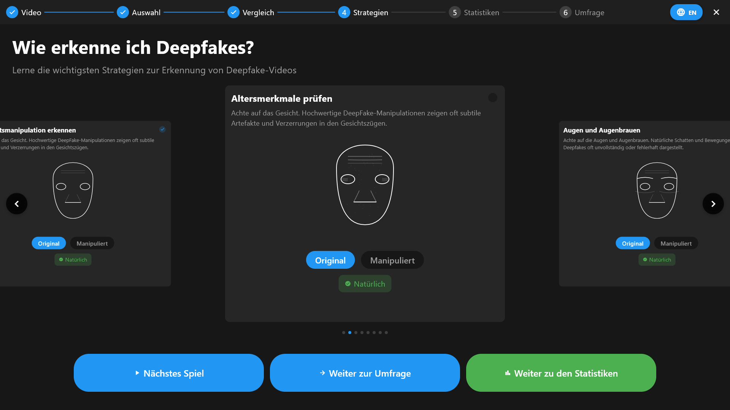

Slide 23
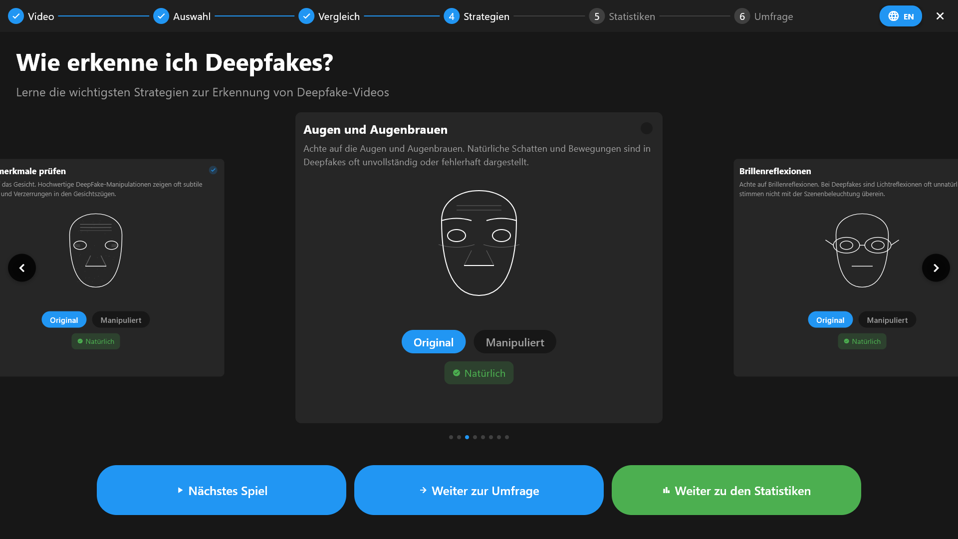

Slide 24


Slide 25


Slide 26
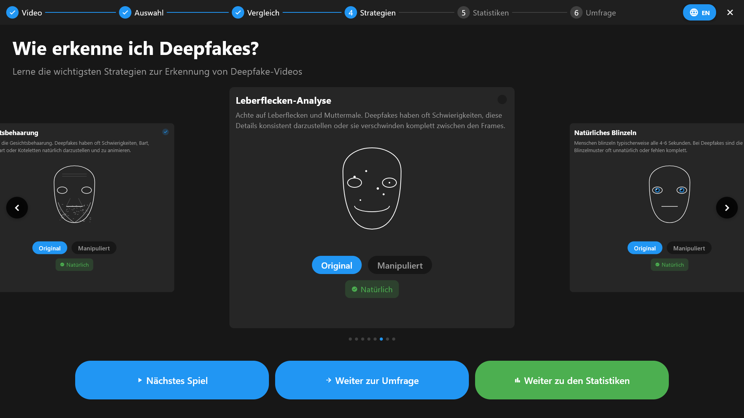

Slide 27
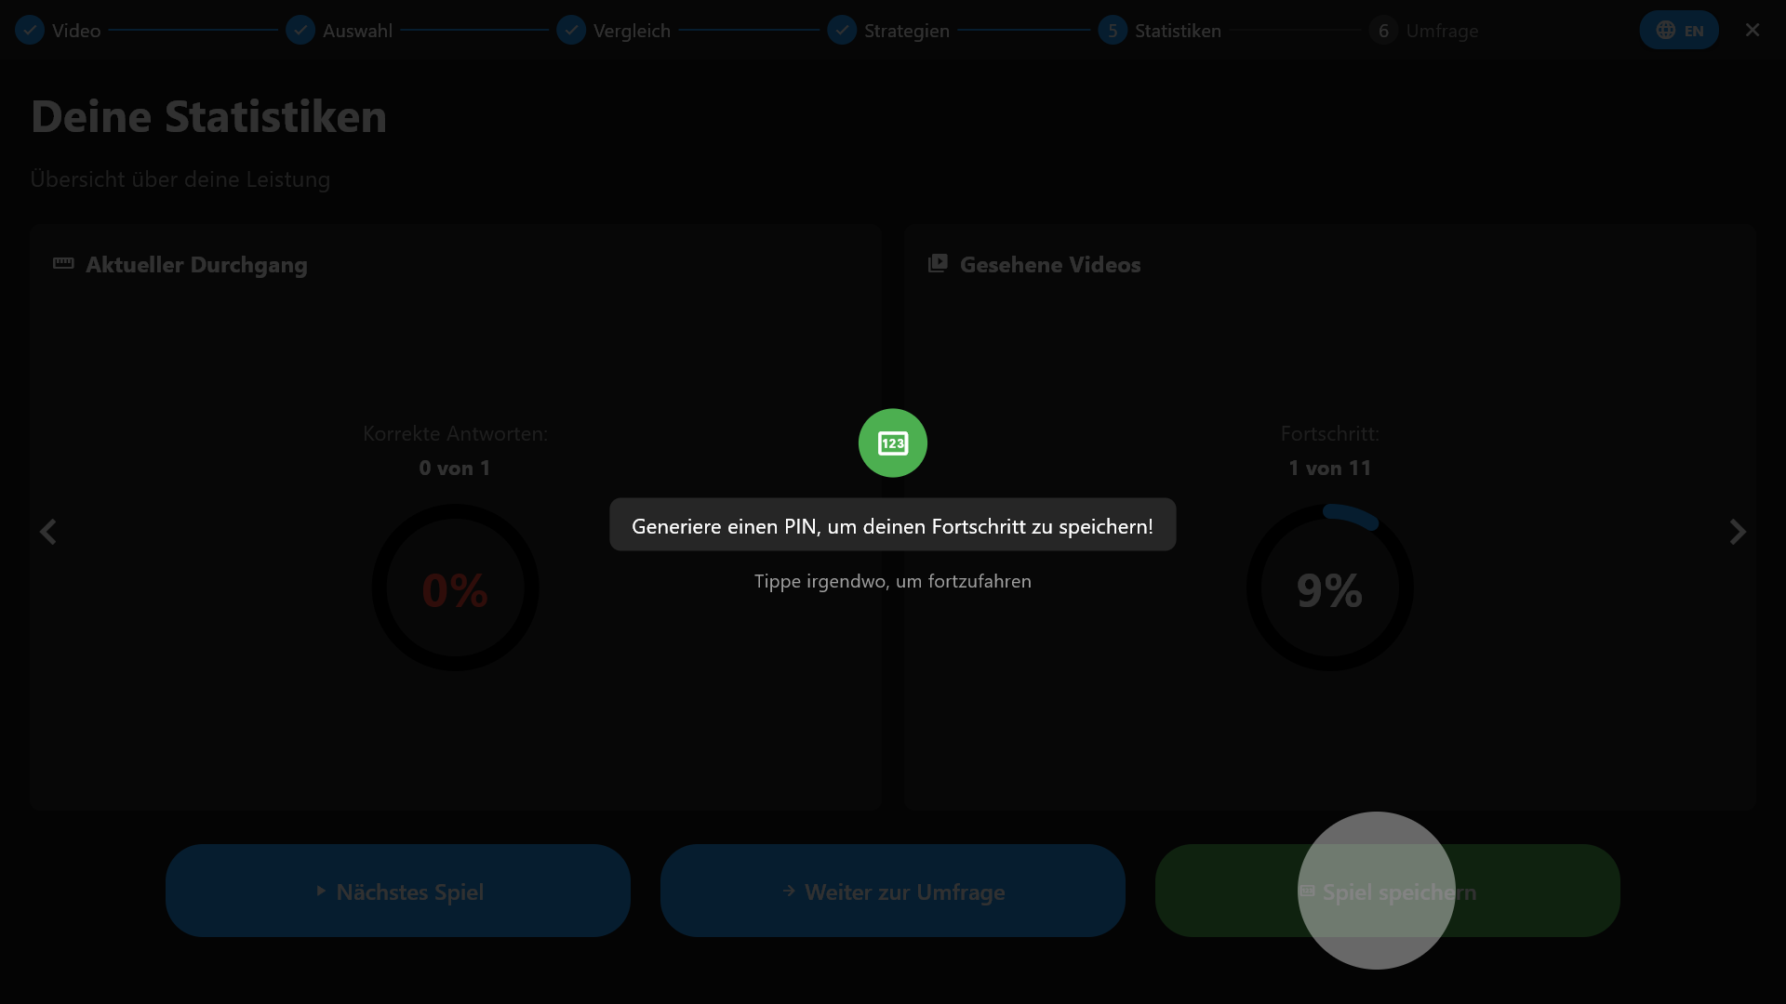

Slide 28
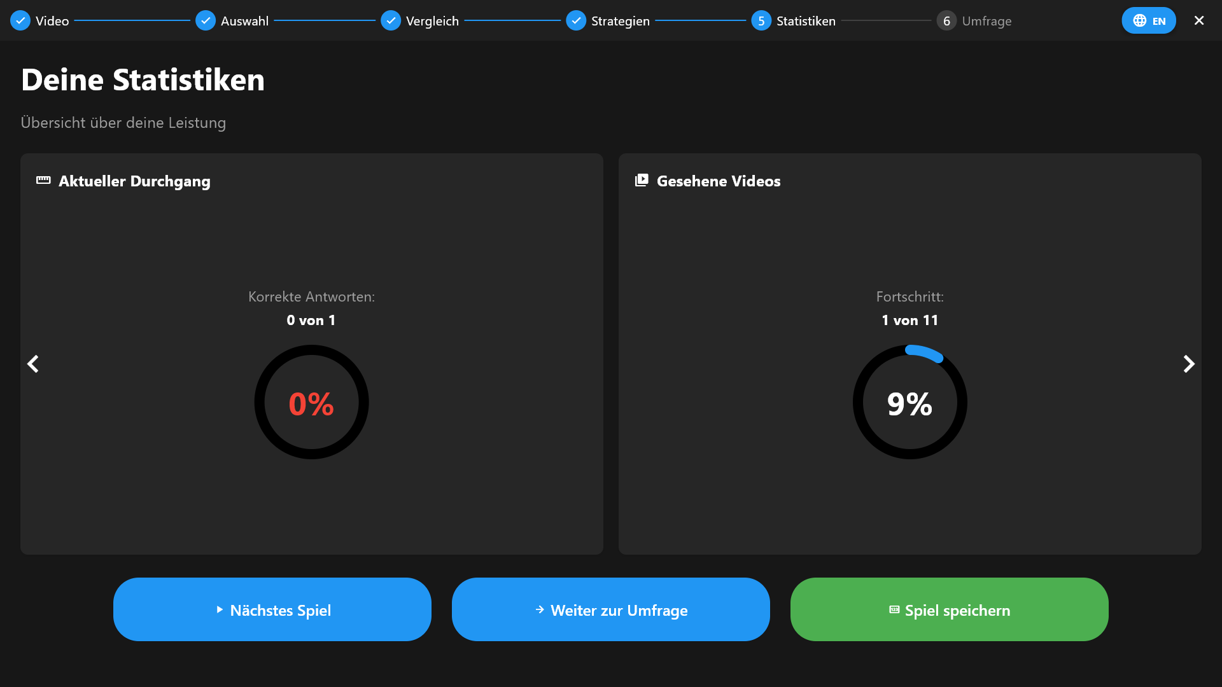

Slide 29
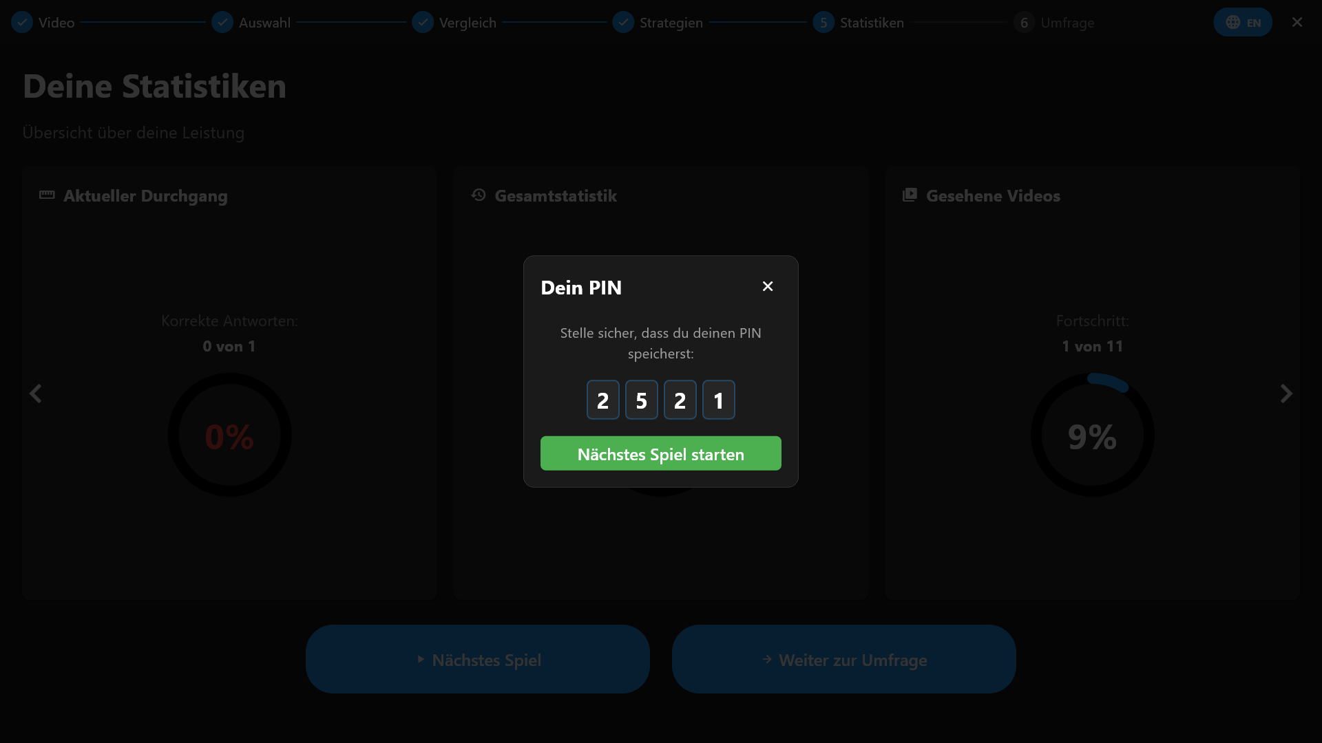

Slide 30
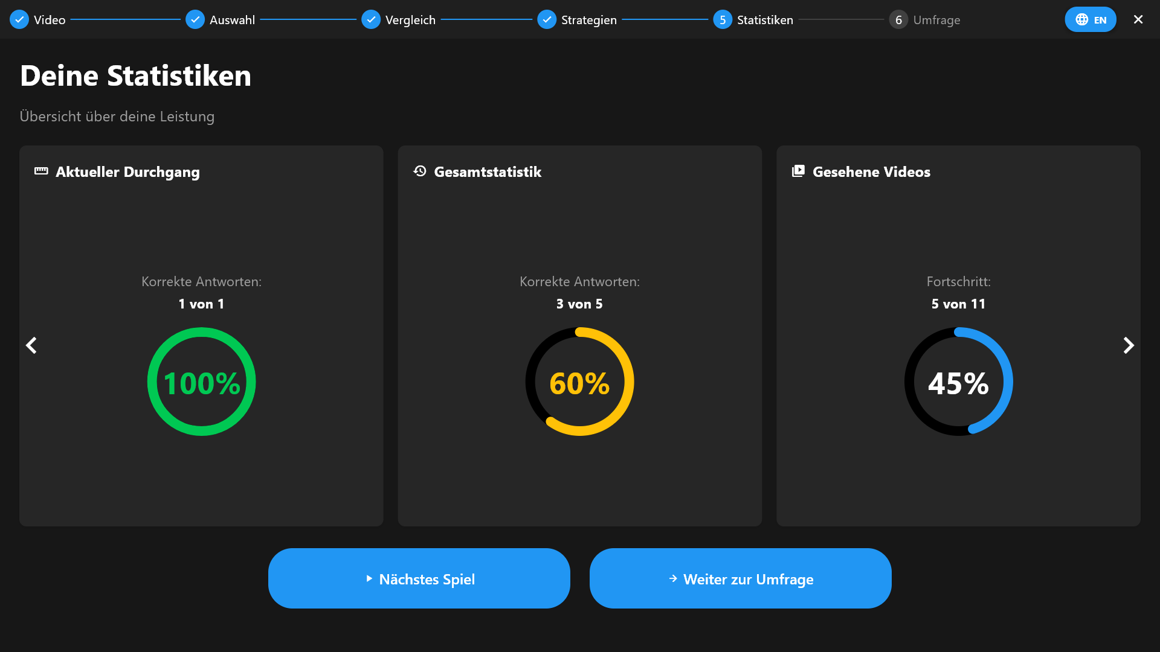

Slide 31
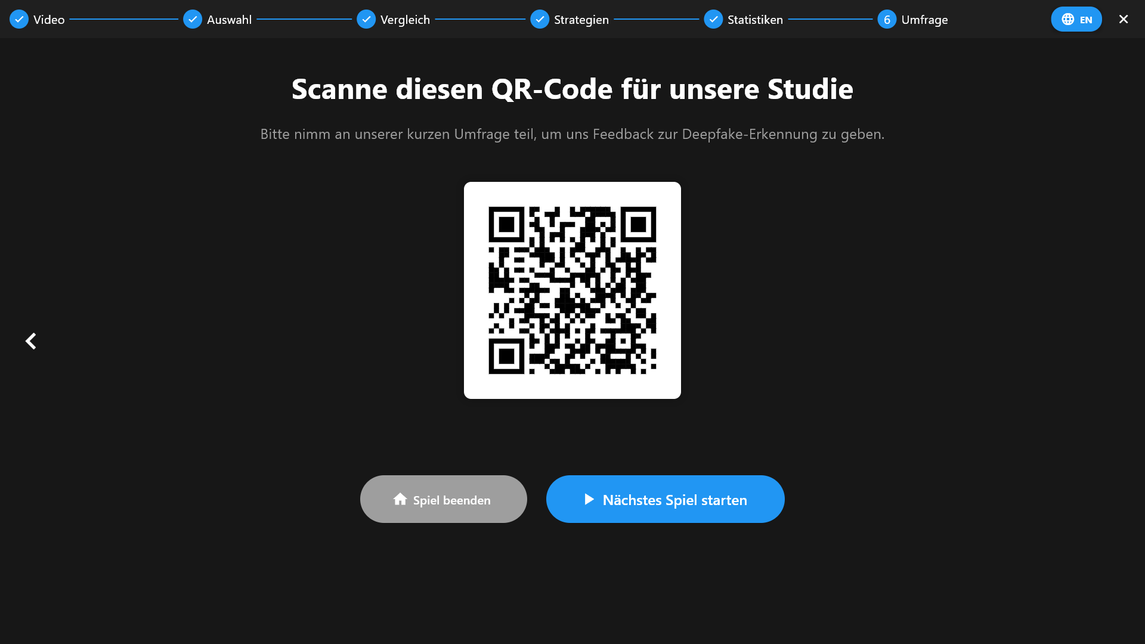

Slide 32
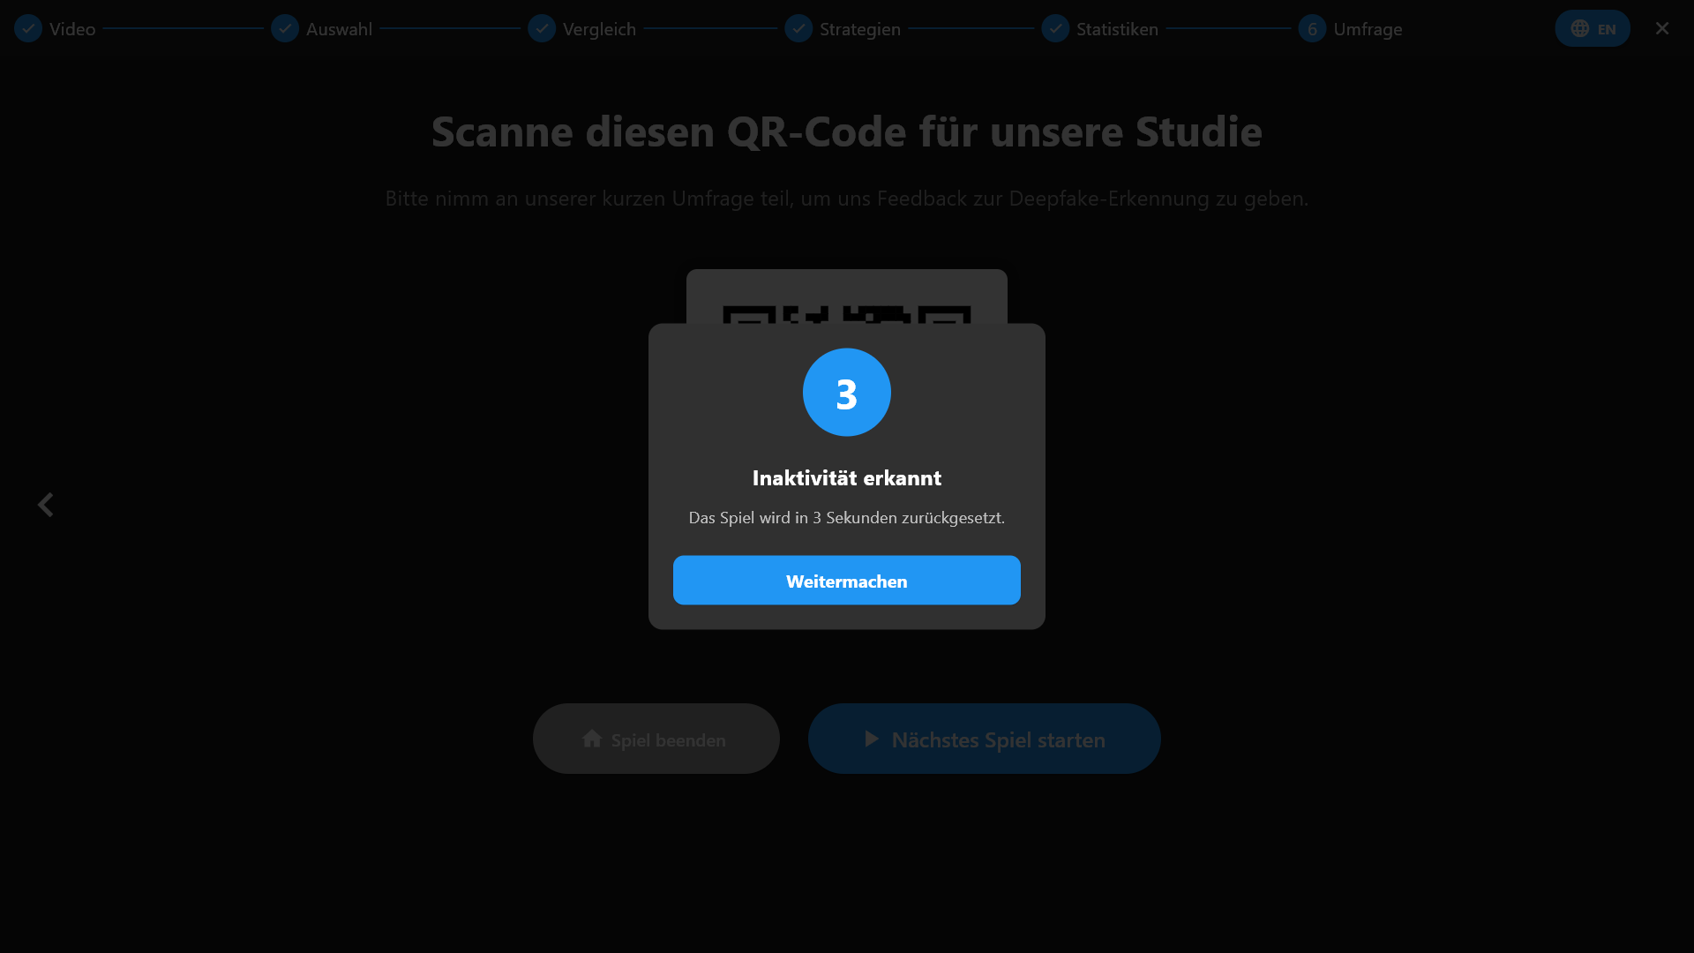

Slide 33
Studiendesign

Slide 34
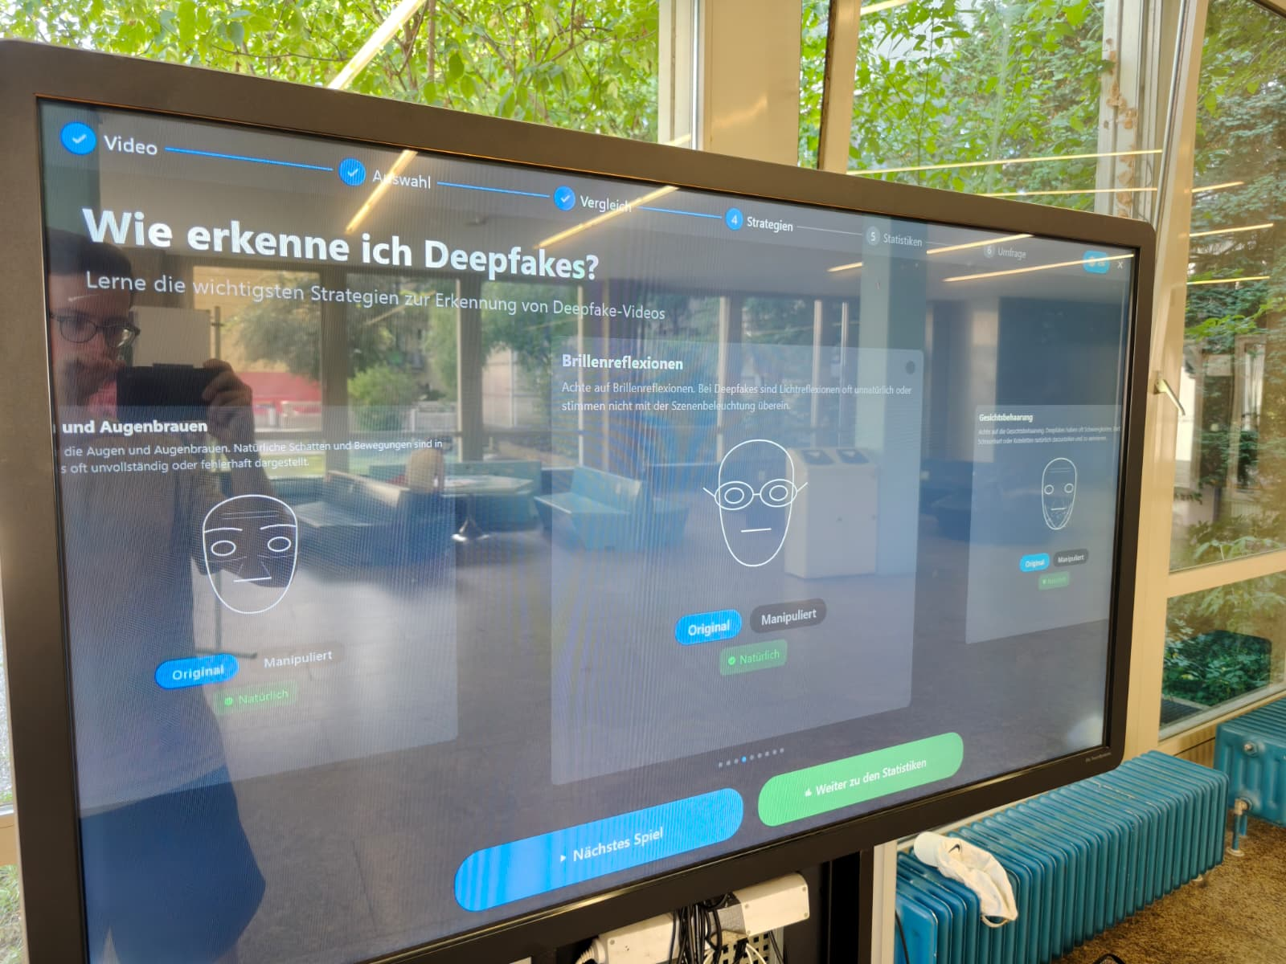
Setup
55 Zoll Touchscreen
Durchgangsraum in der Schellingstraße 3
11 Videopaare (echt + Deepfake)

Slide 35
Ablauf
Start Phase 1
Ende Phase 1
10.07.2025
Start Phase 2
14.07.2025
Ende Phase 2
15.07.2025
25.07.2025
Start Testlauf
30.06.2025
Ende Testlauf
11.07.2025
Phase 1 (beaufsichtigt):
48 Teilnehmer, davon haben 41 die Umfrage abgeschlossen
Abschlussrate der Umfrage bei 85,4%
Phase 2 (unbeaufsichtigt):
30 Teilnehmer
Abschlussrate der Umfrage bei 10%

Slide 36
Datenerfassung
Umfrage
Fragen zu Public Displays
Fragen zu Deepfakes
Fragen zu den Strategien
Fragen zur Spielerfahrung
Spieldaten
Anzahl richtiger Entscheidungen
Zeitstempel erstes und letzes Spiel
Confidence Rating
Session ID
Anzahl gespielter Spiele
Wie oft hat sich der Spieler eingeloggt?

Slide 37
Wichtige Erkenntnisse

Slide 38


Spielbasierter Ansatz
Erhöhte Lernmotivation
Erhöhte Erkennungsgenauigkeit bei mehr gespielten Spielen
Gestiegene Selbsteinschätzung
Alle Hypothesen bestätigt!

Slide 39


Strategien
Strategien wurden als sehr neuartig empfunden
Strategien hatten großen Beitrag zum empfundenen Informationsgewinn
Strategien nicht gelesen höhere Erkennungsgenauigkeit

Slide 40


Public Displays
Lernbereitschaft:
Strategien wurden von 85.7% der Nutzer gelesen
Unerwartete Erkenntnisse:
Aufmerksamkeit:
„Zeit zur Verfügung“ war größter Faktor
Abbruch:
„Begrenzte Zeit“ häufigster Abbruchgrund.
Bemerkenswert: „Interesse verloren“ nur 7.1%
Beobachtung:
Anregung von Spielen in Gruppen und Diskussionen über die Thematik

Slide 41
Implikationen
Gamification
Strategien
Public Displays
Großes Potential für die Vermittlung von sicherheitskritischen Kompetenzen!

Slide 42
Welche weiteren Möglichkeiten fallen Ihnen ein, Public Displays für die öffentliche Weiterbildung in sicherheitsrelevanten Themen zu nutzen?

Slide 43
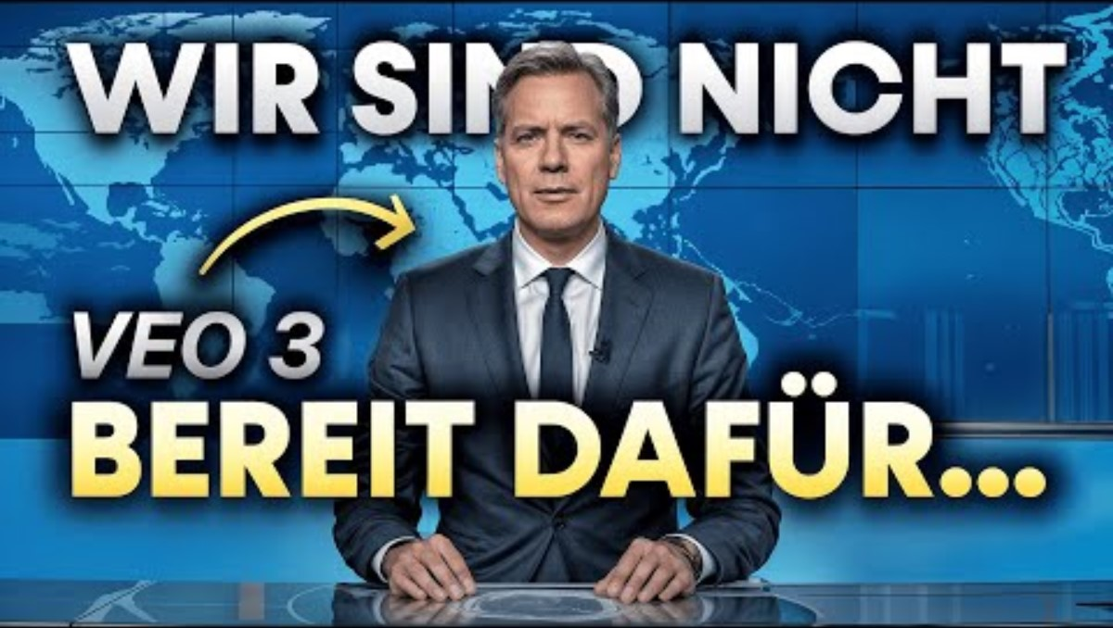

Slide 44
Forschungsfragen:
Inwieweit hilft ein spielbasierter Ansatz auf einem Public Display bei der Erkennung von Deepfake-Videos, und wie tragen die vorgestellten Erkennungsstrategien zur Sensibilisierung der Menschen bei?
Wie nehmen Nutzer Public Displays zur Erkennung von Deepfake-Videos wahr?
Ergebnisse:
Spielbasierter Ansatz erwies sich als effektiv für die Vermittlung komplexer sicherheitskritischer Themen
Die Erkennungsstrategien wurden gut angenommen und vermitteln erfolgreich neue Erkenntnisse
Public Displays fanden als Medium für Bildungsanwendungen große Akzeptanz und motivieren zur Interaktion

